Slide 1
Мемориальный комплекс деревни Таваканово Кугарчинский район, Республика Башкортостан

Slide 2
Перед вами Мемориальный комплекс д. Таваканово. Он был построен в 2002 году. Памятник посвящён павшим героям Великой Отечественной войны и вернувшимся с Победой.

Slide 3
Из деревни Таваканово на фронт ушли 118 человек, из которых 54 не вернулись. Их имена увековечены на плитах мемориала.

Slide 6
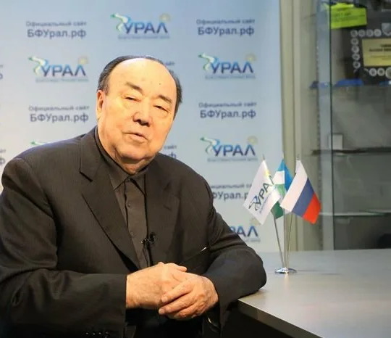
На средства благотворительного фонда «Урал» в 2019 году здесь был проведён косметический ремонт. На открытие комплекса после ремонта приезжал сам М.Г. Рахимов.

Slide 7
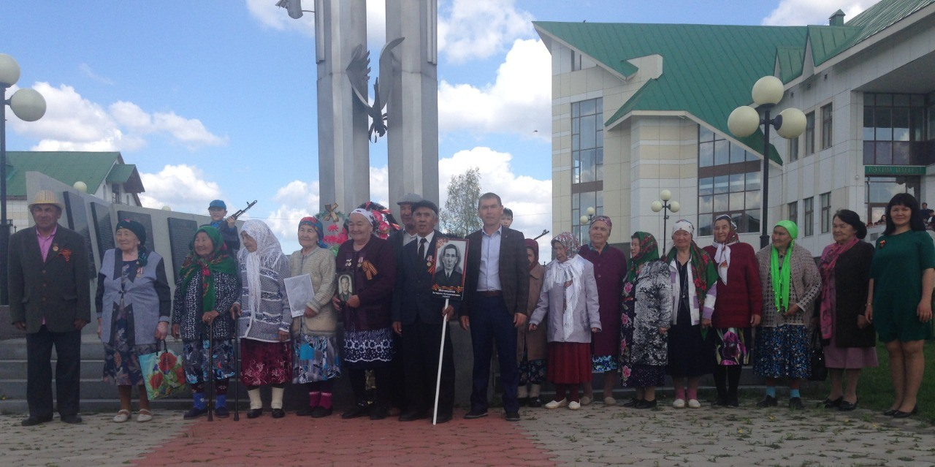
Каждый год 9 мая жители деревни собираются на митинг, чтобы возложить цветы к памятнику, почтить память участников и ветеранов Великой Отечественной войны минутой молчания.

Slide 8
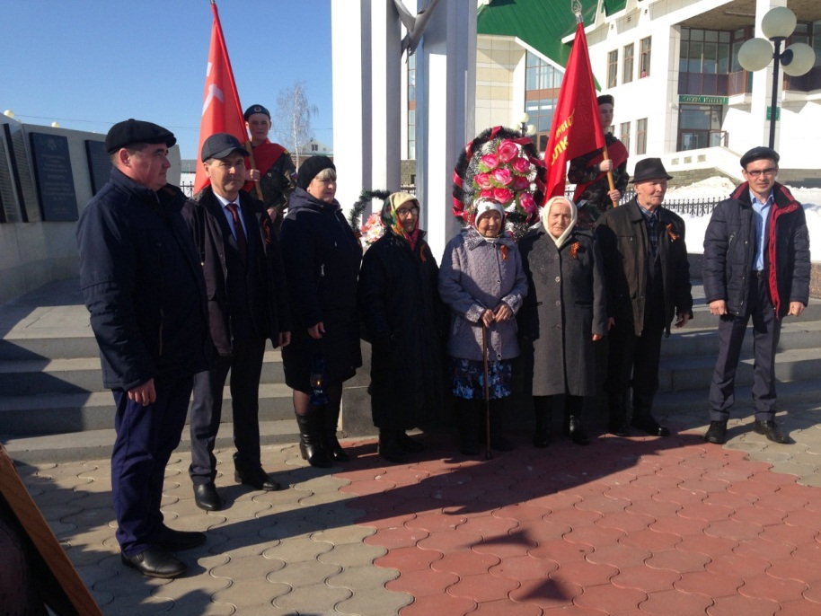
Передача районной эстафеты, посвящённой 75-летию Великой Победы от Тляумбетовского сельсовета Чапаевскому сельсовету

Slide 9
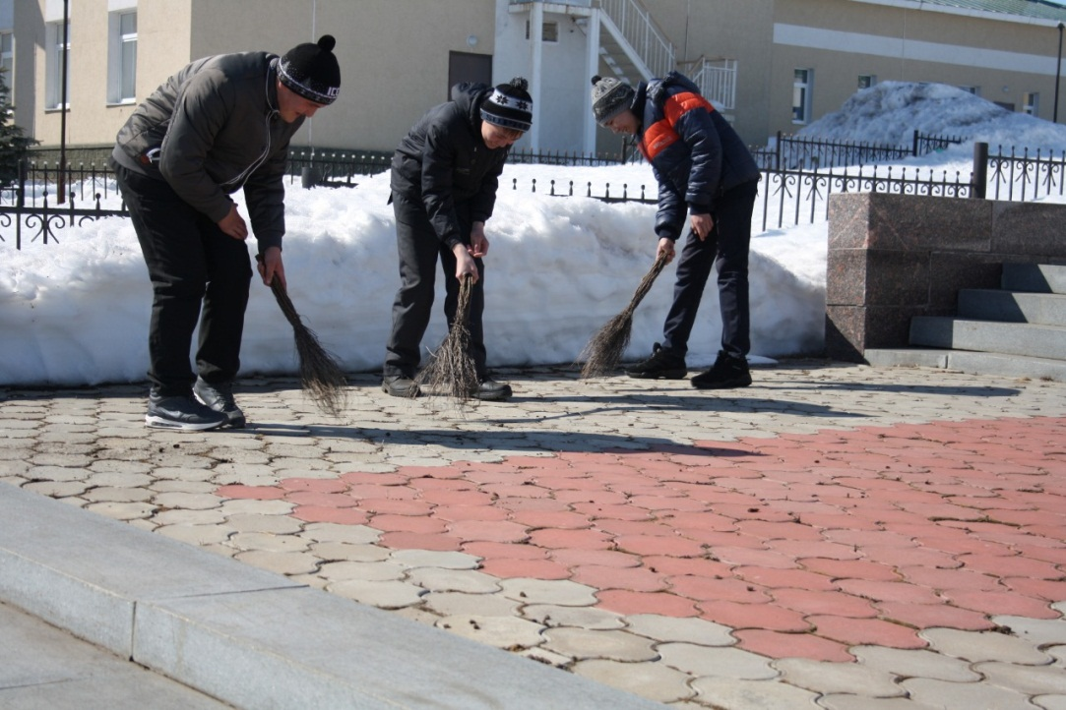
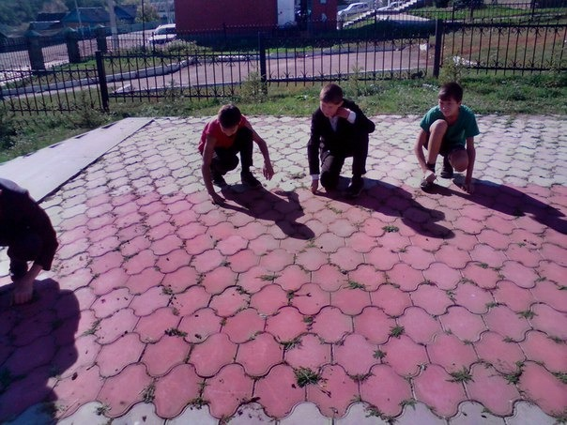
За территорией мемориала ухаживают обучающиеся и работники школы.

Slide 10
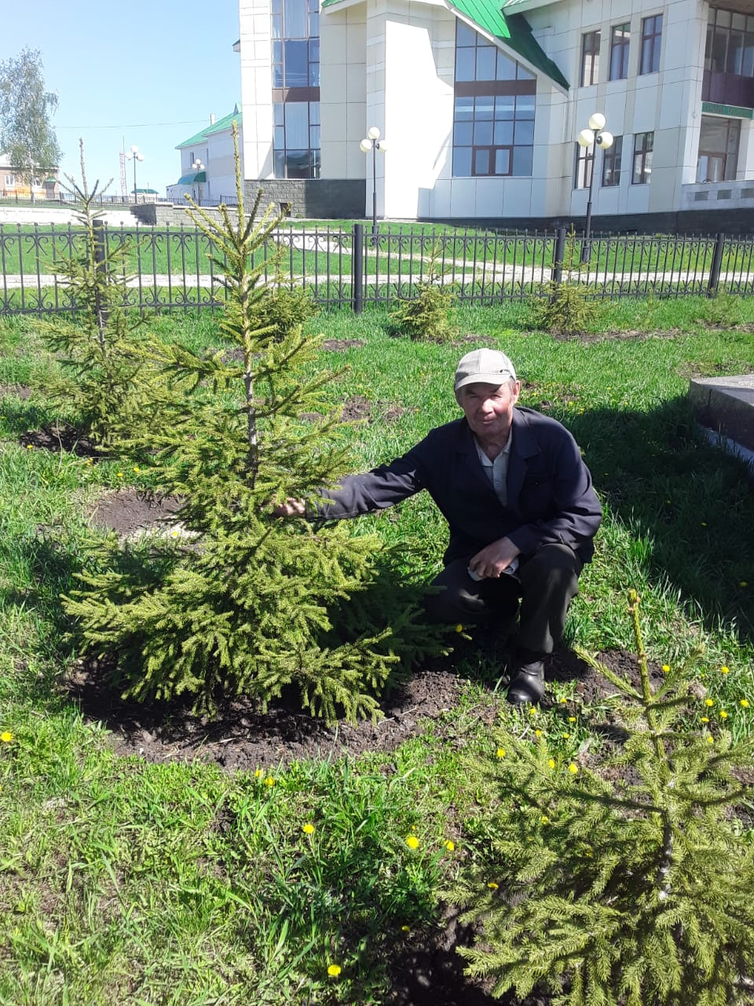
К 70-летию Великой Победы в 2015 году водитель школьного автобуса
Каразбаев Фанил Хисамович на территории комплекса
посадил маленькие ели. Вот какими они выросли спустя пять лет!

Slide 11
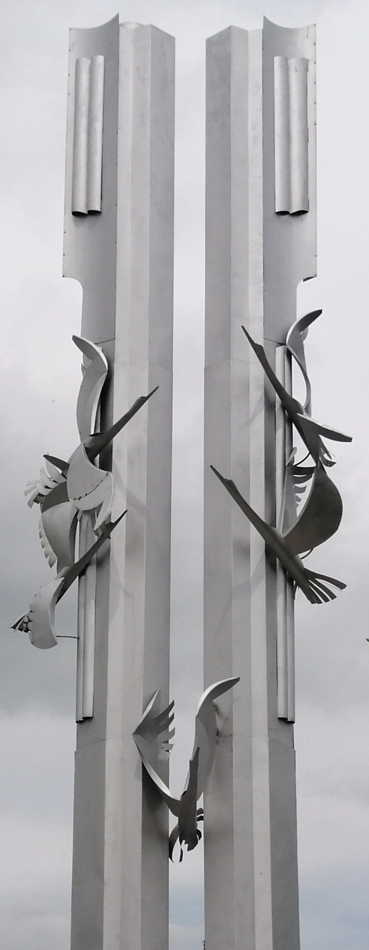
Мне кажется порою, что солдаты,
С кровавых не пришедшие полей,
Не в землю нашу полегли когда-то,
А превратились в белых журавлей.
Они до сей поры с времён тех дальних
Летят и подают нам голоса,
Не потому ль так часто и печально
Мы замолкаем, глядя в небеса…

